Slide 1


Slide 2
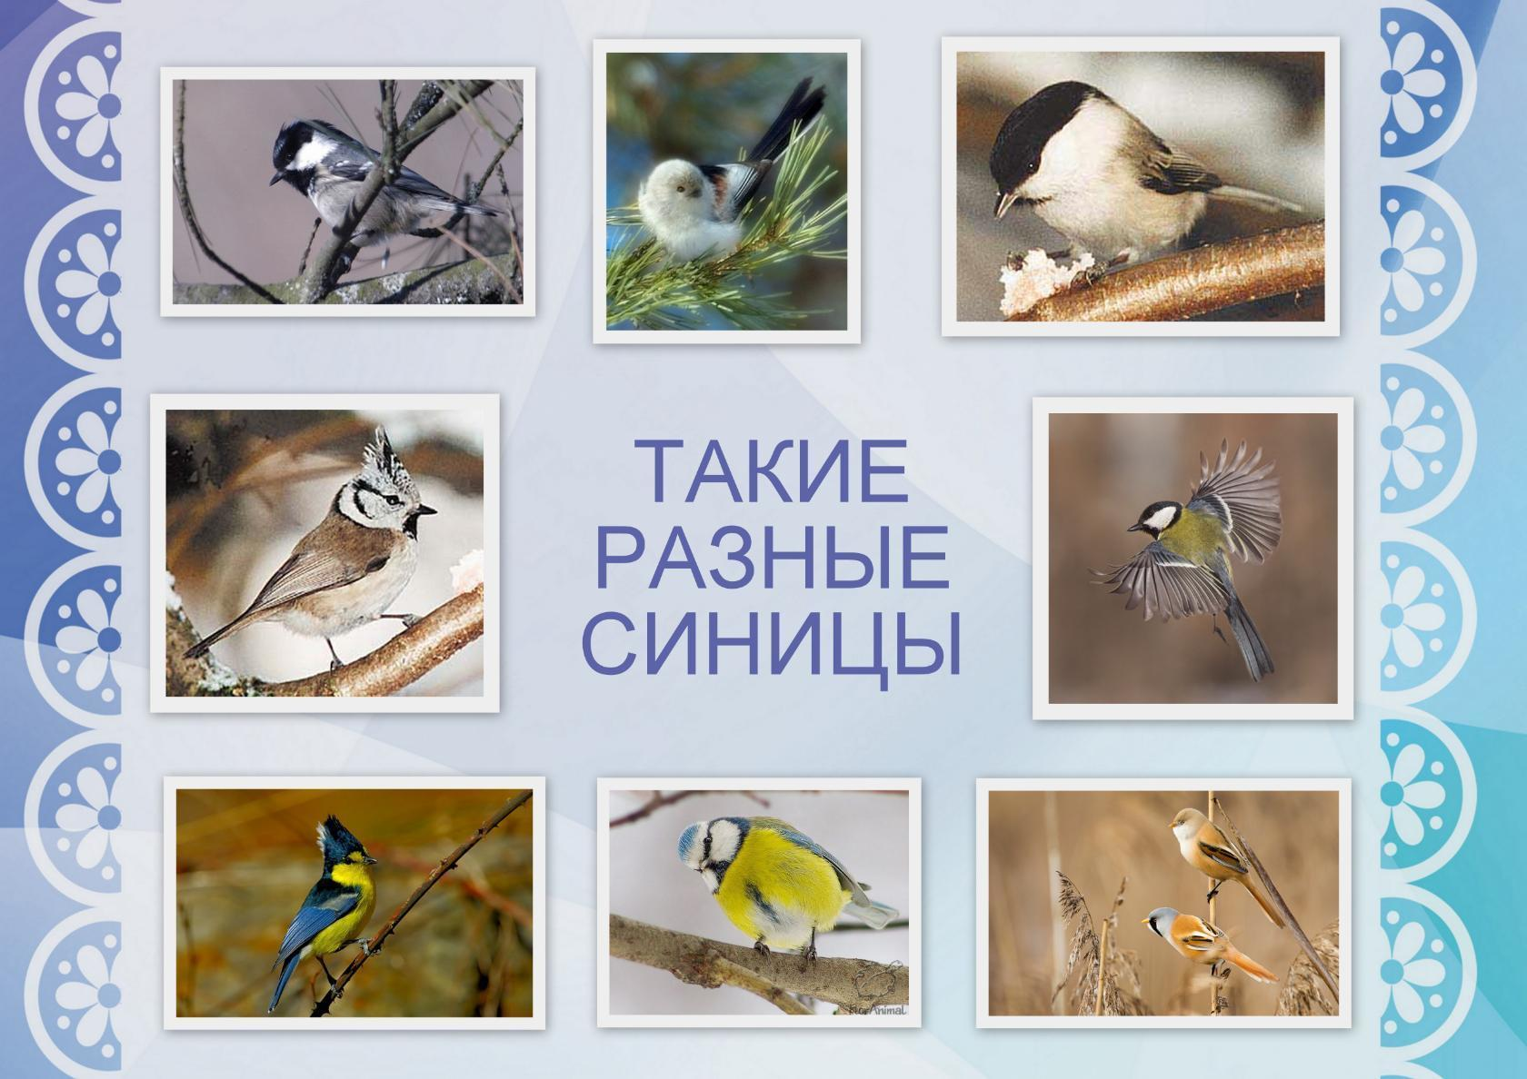

Slide 3
12 ноября – Синичкин день
(или Зиновий-синичник).
Этот день считается в народе Синичкиным праздником: по приметам к этому сроку прилетают зимующие птицы, которые подбираются ближе к жилью, где больше корма. С давних пор на Руси в ноябре 12 числа отмечается Синичкин день, т.е. день встречи зимующих птиц

Slide 4
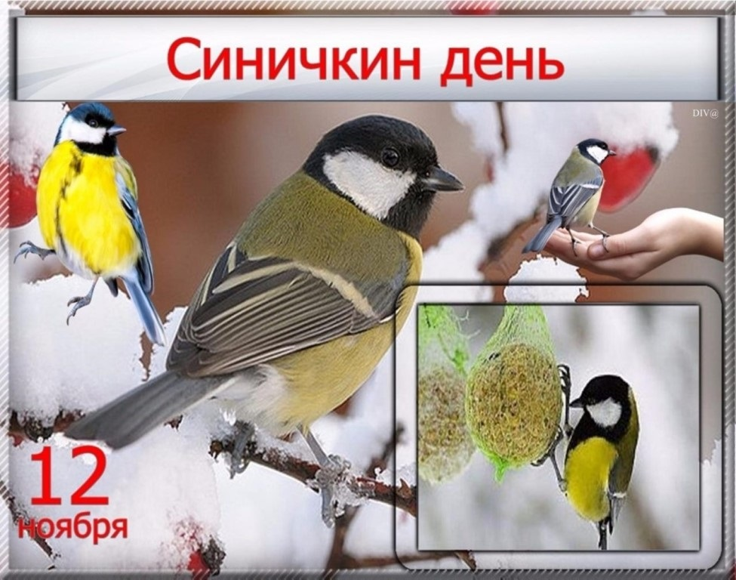

Slide 5
Немного истории
Официальным праздником Синичкин день стал не так давно. Несколько лет назад праздновать его предложил член Союза охраны птиц РФ. Однако сама традиция появилась довольно давно. На Руси издревле старались привечать птичек, угощая их различными лакомствами. Наши предки считали, что 12 ноября к дому слетаются пернатые, среди которых присутствуют не только синицы, но и снегири, щеглы, клесты и свиристели. При этом никто и никогда их не прогонял. Напротив, все старались подкормить птиц зерном и хлебными крошками. Таким образом люди благодарили их за то, что весной и летом они истребляют насекомых, которые уничтожают урожай. Помимо этого славяне верили, что синицы приносят счастье и радость в дом, поэтому с ними всегда старались жить в дружбе. К 12 ноября делали скворечники и кормушки, которые развешивали неподалеку от жилища

Slide 6
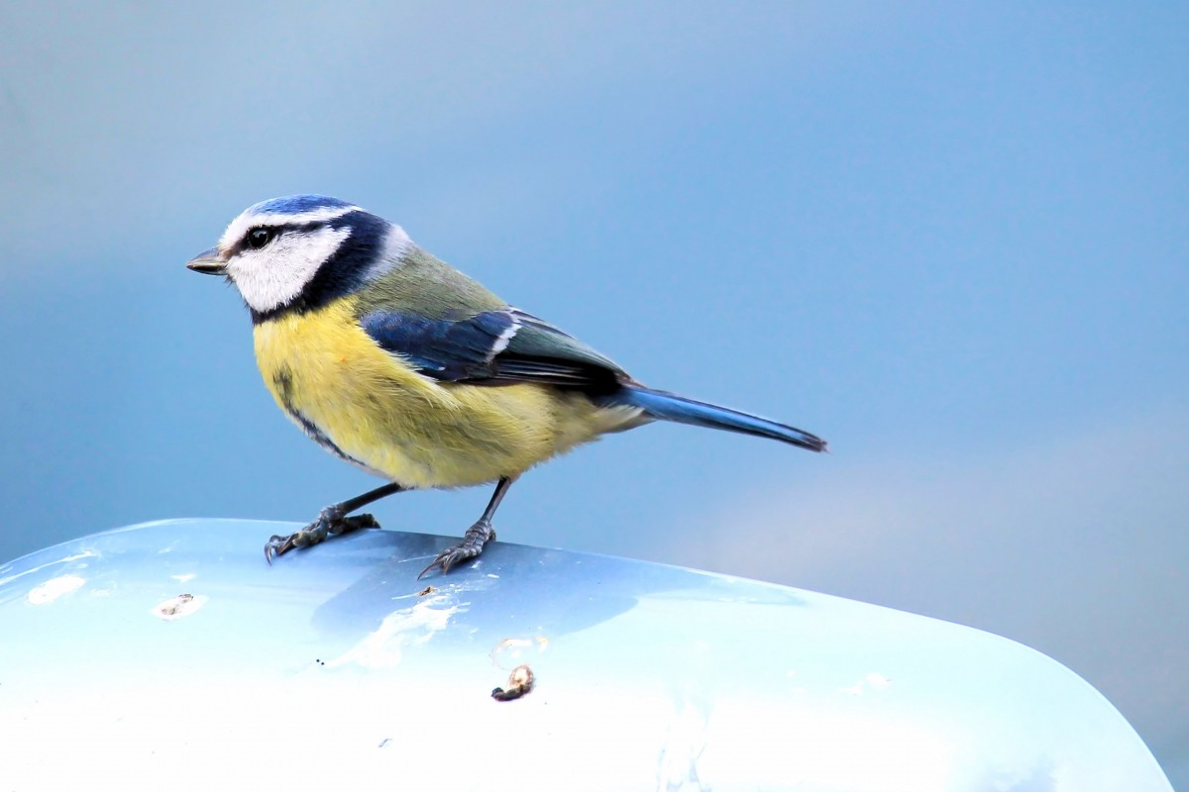
Название «синица» произошло вовсе не от синего оперения этих птиц, как многие могут подумать. Свое имя они получили за звонкие песни, напоминающие перезвон колокольчика: «Зинь-зинь!».

Slide 7
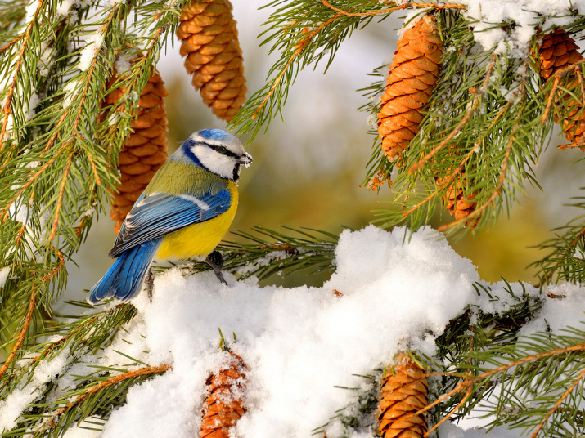
Еще Зиновий Синичник считался праздником охотников и рыбаков. Как правило, с 12 ноября открывался пушной сезон и сезон зимней рыбалки.

Slide 8
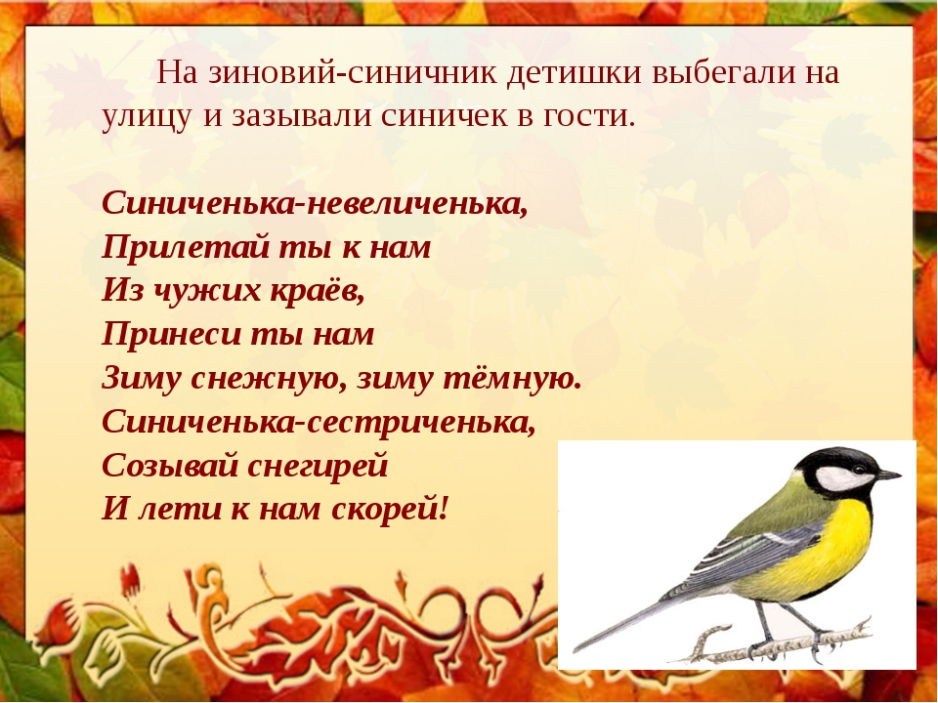

Slide 9
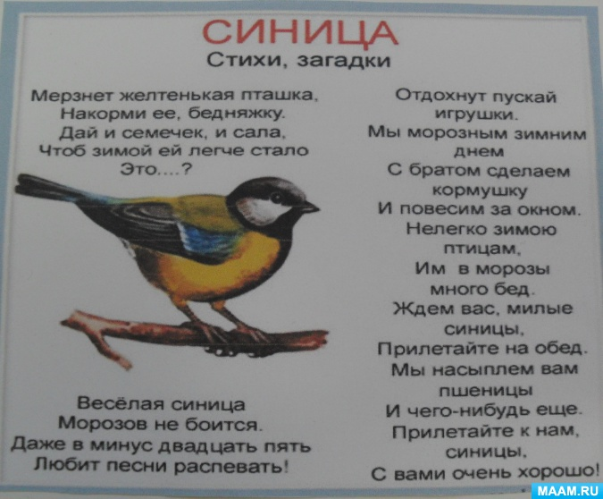

Slide 10
Интересные факты о синицах:
Семейство синицевые включает много разных видов синиц, но самые привычные россиянам — так называемые большие синицы. В России живут в основном они.
Вопреки своему названию, синего цвета в оперении синиц почти нет. Точнее, есть, но совсем чуть-чуть, и только у лазоревок, которые также относятся к этому виду.
Почти все виды синиц не умеют самостоятельно выдалбливать себе дупла в старых деревьях, поэтому предпочитают занимать дупла других птиц, покинутые прежними хозяевами.
Синицы – очень доверчивые птицы, которые легко поддаются приручению. Если повезёт, то их удастся покормить в лесу или парке прямо с ладони.
Синицы способны развивать скорость до 35 км/ч, хотя во время полёта они редко машут крыльями.

Slide 11
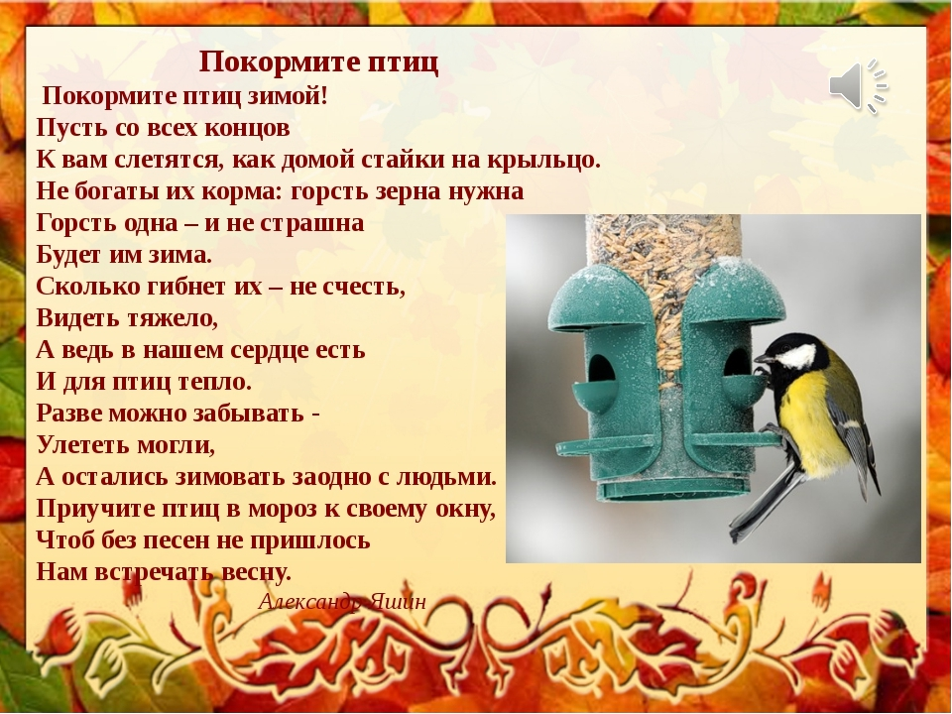
Важно помнить: если вы начали кормить птиц, повесили кормушку, не прекращайте этот процесс, потому что птица очень быстро привыкает к месту кормления.

Slide 12
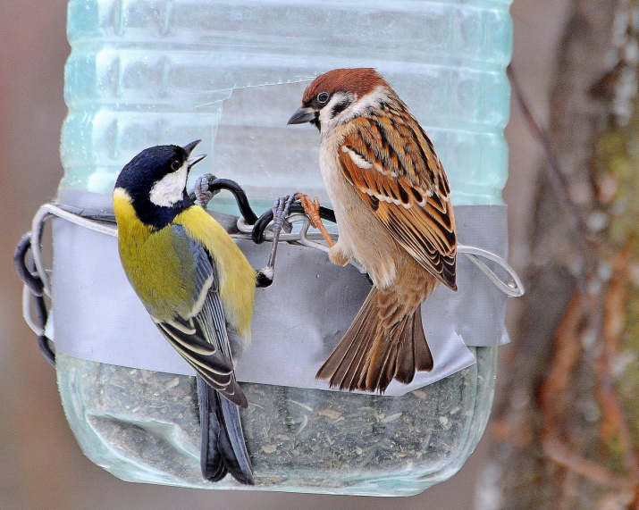

Slide 13
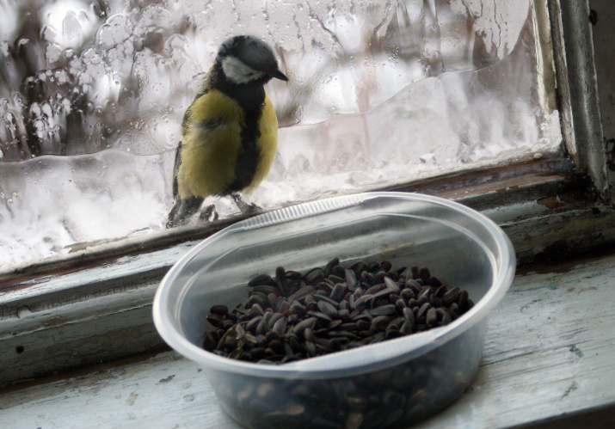

Slide 14
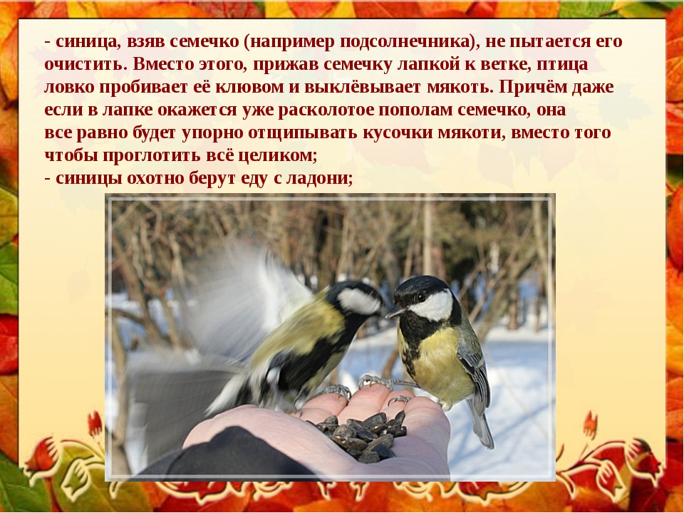

Slide 15


Slide 16
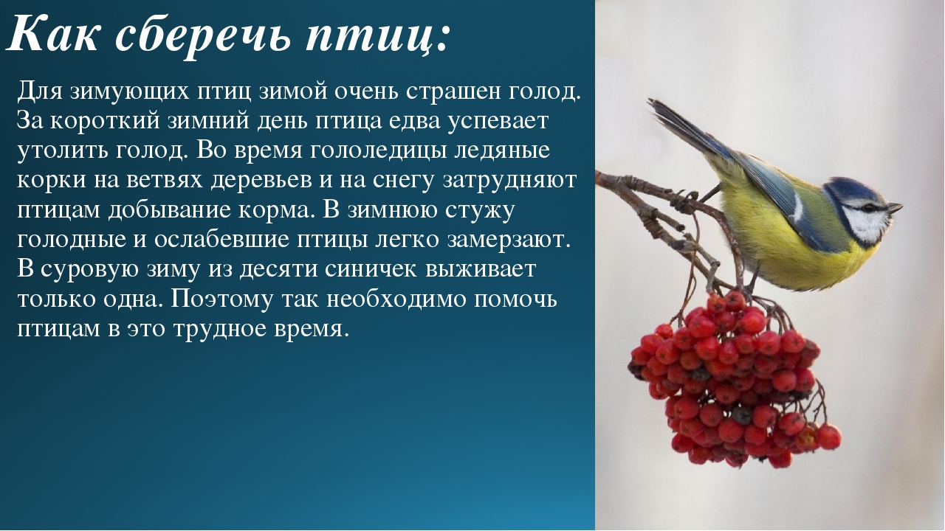

Slide 17
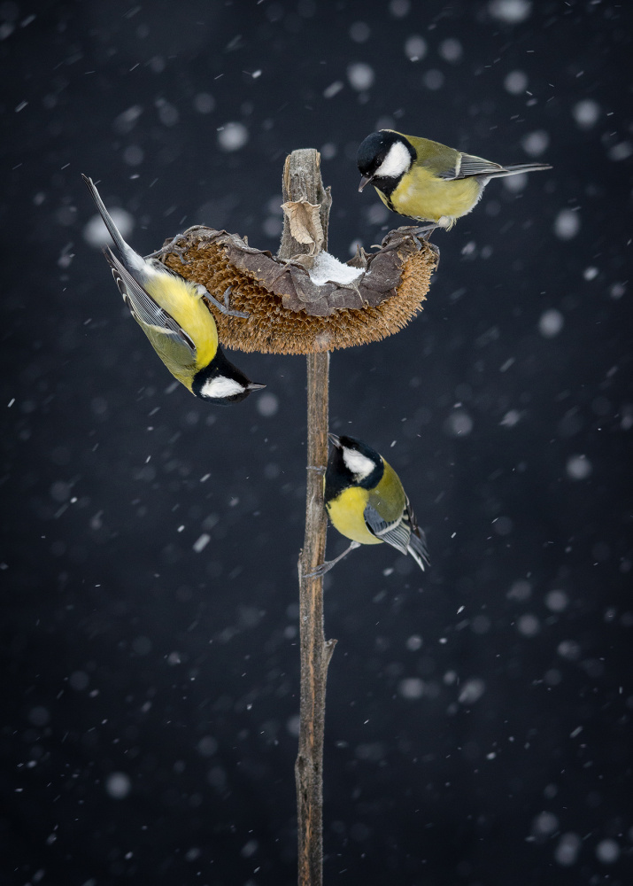

Slide 18
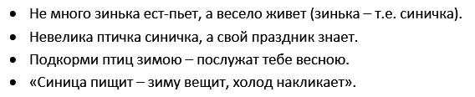
Синицу люди любят не только за ее помощь в возделывании земли, но и наделяют ее разными чертами характера. Об этом можно судить по поговоркам:

Slide 19
А помните известную поговорку: «Лучше синица в руке, чем журавль в небе»? Считается, что если вам удалось покормить синицу с руки 12 ноября, то загаданное желание обязательно сбудется. А если увидите птицу во сне – преодолеете все преграды
«Невелика синица, голосок востер»,
Хвалилась синица хвостом море зажечь», «Синичка – воробью сестричка»,
«Не велика птичка-синичка, и та свой праздник помнит».

Slide 20
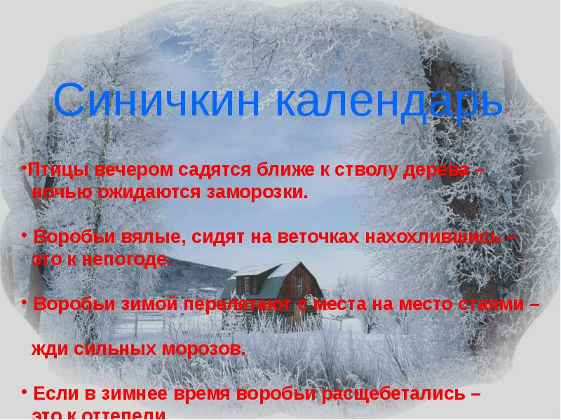

Slide 21

Верить или не верить в древние приметы Синичкиного дня – дело личное, но сегодня позаботиться о неперелетных птицах зимой довольно просто. Ничего не стоит сделать (или купить) кормушку и подкармливать пернатых, помня, что они, как и мы – часть большой Природы, в которой все мы связаны друг с другом.

Slide 22
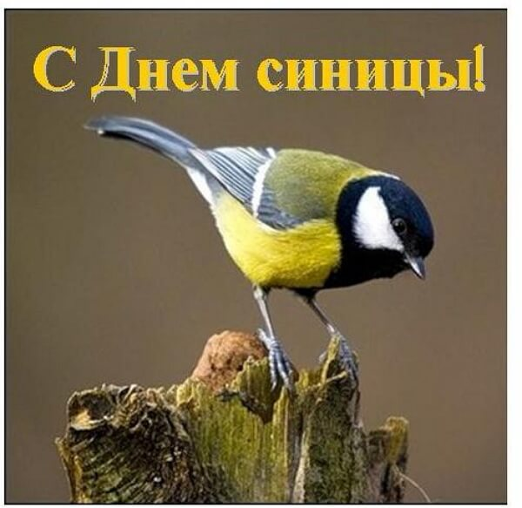

Slide 23
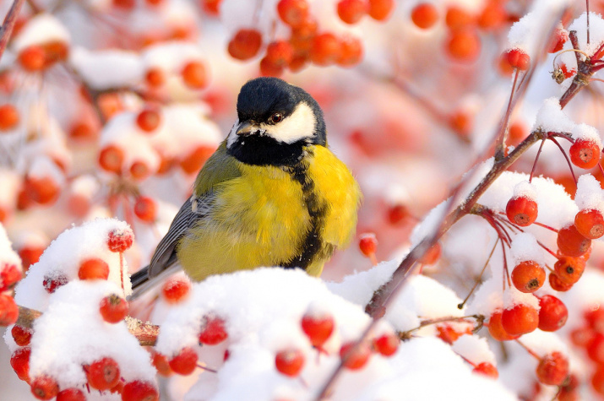
СПАСИБО ЗА ВНИМАНИЕ
Автор презентации:
Баланина Надежда Геннадьевна, заведующая библиотекой-филиалом п.Сараны
2020 год

